Slide 1






AZIONE PROVINCE GIOVANI
2019 & 2020
Evento finale
Hotel Quirinale, Via Nazionale 7
Roma, 11 maggio 2022

Slide 2

Fondo Nazionale Politiche Giovanili
Istituito presso la Presidenza del Consiglio dei Ministri il Fondo per le politiche giovanili promuove il diritto dei giovani alla formazione culturale e professionale e all’inserimento nella vita sociale, anche attraverso interventi volti ad agevolare la realizzazione del diritto dei giovani all’abitazione, nonché a facilitare l’accesso al credito per l’acquisto e l’utilizzo di beni e servizi.

Slide 3

L’Intesa tra Governo, Regioni, Anci ed UPI sulla ripartizione del “Fondo Nazionale per le Politiche Giovanili” ha assegnato una quota del 3% all’UPI per promuovere interventi integrati in materia di politiche giovanili e valorizzare strategie e politiche coordinate a favore dei giovani promosse dalle Province.
2019: € 1.119.646
2020: € 1.006.746

Slide 4
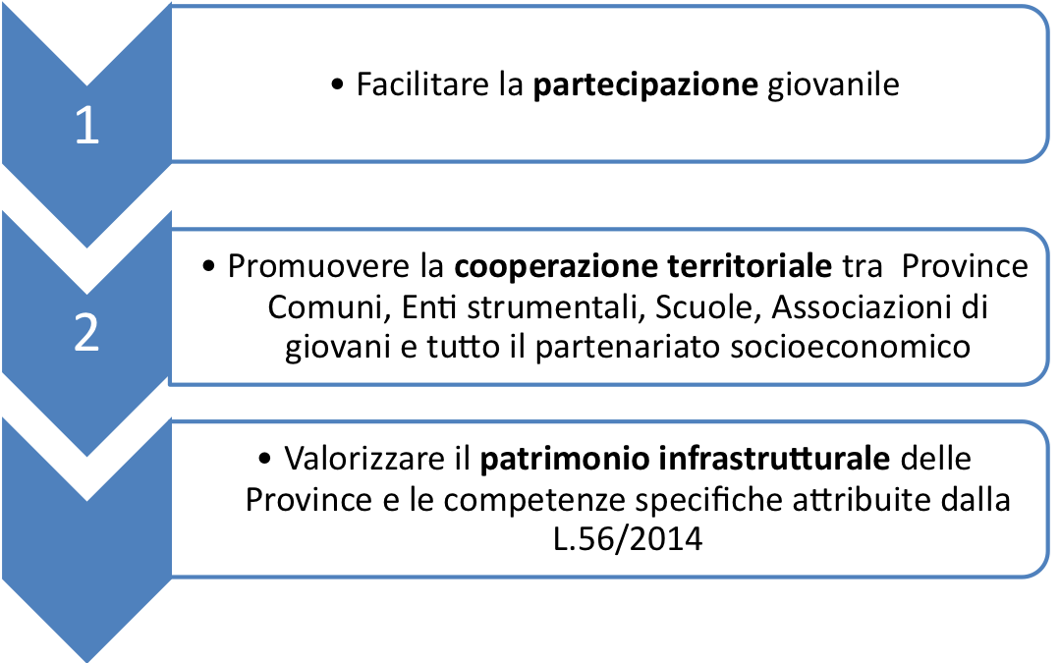
OBIETTIVI GENERALI

Slide 5
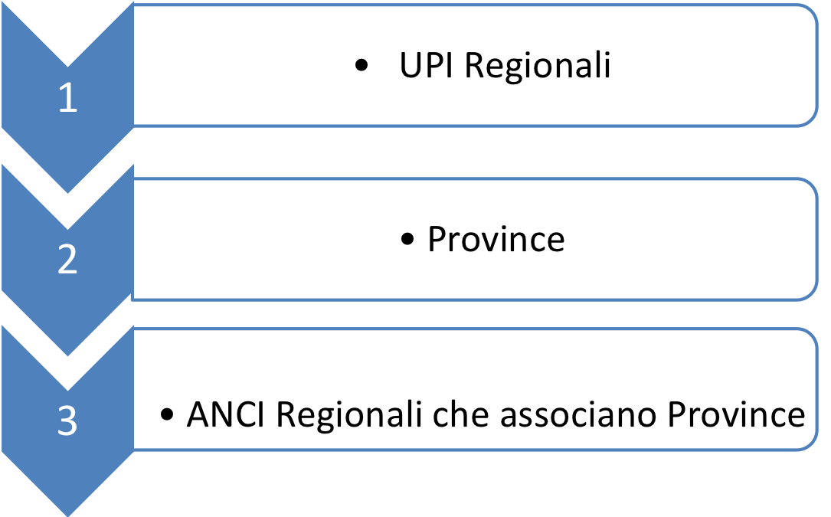
A CHI SI RIVOLGE

Slide 6
3 AREE TEMATICHE DI INTERVENTO
CONTRASTO ALLA DISPERSIONE SCOLASTICA E MAGGIORE OCCUPABILITA’
AMBIENTE, TERRITORIO E SVILUPPO SOSTENIBILE
PROMOZIONE DELLO SPORT SUL TERRITORIO:

Slide 7
BENEFICIARI FINALI
giovani tra i 14-35 anni
BENEFICIARI INDIRETTI
scuole, associazioni giovanili, stakeholder
80% Il contributo massimo del Dipartimento
20% a carico del Partenariato
Partenariato composto da Comuni, istituti scolastici, Enti di ricerca, associazioni giovanili, fondazioni, Enti strumentali e altri attori e stakeholders rilevanti
Sostenibilità

Slide 8
- Minimo di 3 a un massimo di 6 Partner (esclusi Capofila, associati e sponsor)
- Gestiscono quote di budget
PARTNER
- Comuni sul cui territorio si realizzano le attività
- Possono contribuire al cofinanziamento
- Non gestiscono quote di budget.
-
ASSOCIATI
SPONSOR
- Partecipano, esclusivamente con risorse finanziarie, al fine di sostenere la durabilità del progetto nel tempo.

Slide 9
APG 2019
23 progetti

Slide 10
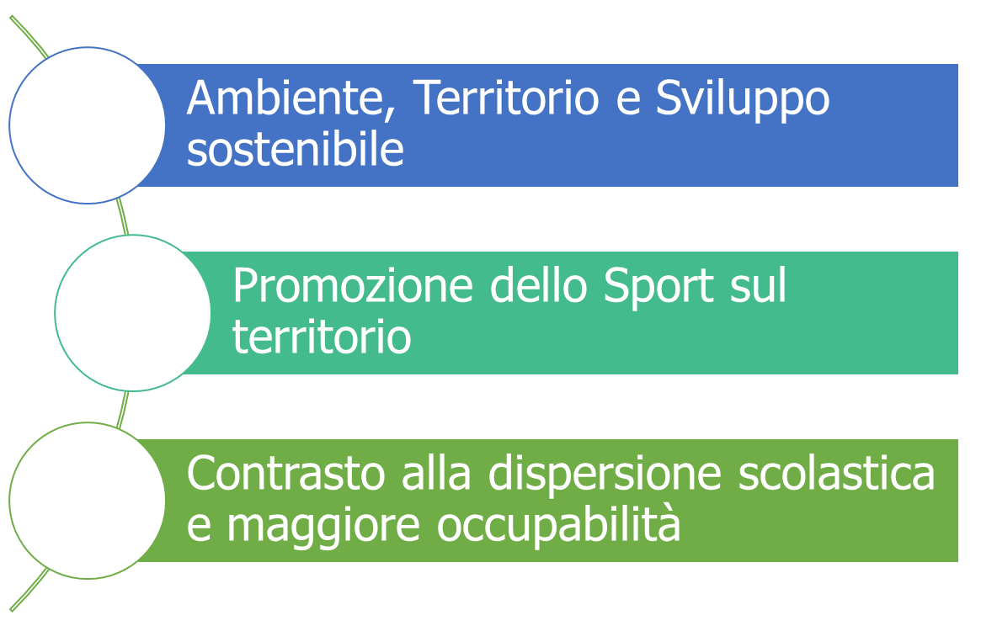
AMBITI TEMATICI (n. progetti)
8
6
9

Slide 11
PARTNER
PARTNER | n.
Province Partner (nelle UPI ed ANCI) | 18
Comuni Associati | 77
Scuole | 42
Partner non istituzionali | 72
Sponsor | 5
TOTALE COMPLESSIVO | 214

Slide 12
APG 2020
22 progetti
N° | TITOLO DEL PROGETTO | CAPOFILA
1 | OMBRONE: itinerario fluviale per la valorizzazione della COMUNITA’ DI FIUME in Maremma | Provincia di Grosseto
2 | “A scuola di impresa” | Provincia di Forlì- Cesena
3 | Provincia presente e connessa | Provincia dell'Aquila
4 | GIOvani guide Naturalistiche in Toscana - GIONAT | Provincia di Livorno
5 | Giovani per la sostenibilità | Provincia di Verona
6 | Formattivati | Provincia di Biella
7 | W.I.P.S. - Valconca e Valmarecchia Insieme Per la Sostenibilità | Provincia di Rimini
8 | FESTIVAL DELLA SOSTENIBILITA’ AMBIENTALE | Provincia di Ferrara
9 | ME.CO. MEns sana in COrpore sano. Perché lo sport sia benessere | Provincia di Anci Liguria
10 | UN SEME PER IL FUTURO – In ricordo di Michela Sau* | Provincia di Frosinone
11 | SportAbility: l'abilità dello sport per una crescita inclusiva, relazionale e sana | Upi Campania
12 | SPAZIO GIOVANI | Provincia di Taranto
13 | GREENWAY. GIOVANI, SOLE, VENTO, ACQUA: LE FORZE CHE CAMBIANO IL MONDO | Provincia di Caserta
14 | LIBERA IL FUTURO | Provincia di Prato
15 | La sostenibilità in Comune - Azioni per la diffusione di buone pratiche e cambiamenti di stile di vita nei cittadini di Colledara | Provincia di Teramo
16 | START | Provincia di Matera
17 | SCOUTING | Provincia di Asti
18 | PARCOGIOVANI - I Giovani e la Valorizzazione del patrimonio verde della Provincia di Parma: un esempio magico: il “parco della Reggia di Colorno” | Provincia di Parma
19 | CONOSCERE, SPERIMENTARE, DIVENTARE | Provincia di Novara
20 | Museo Vivo | Provincia di Cremona
21 | WE ARE THE CHALLENGERS | Provincia di Verbano Cusio Ossola
22 | GENERAZIONE CIRCOLARE | Provincia di Foggia

Slide 13

AMBITI TEMATICI (n. progetti)
5
6

Slide 14
PARTNER
Tipologia ENTE | n.
Province Partner (nelle UPI ed ANCI) | 3
Comuni Associati | 19
Scuole | 14
Partner non istituzionali | 66
Sponsor | 5
TOTALE COMPLESSIVO | 107

Slide 15
ATTIVITA’ TRASVERSALI
GESTIONE TECNICA E FINANZIARIA
ASSISTENZA AI PROGETTI
COMUNICAZIONE: https://azioneprovincegiovani.net
METAVALUTAZIONE

Slide 16
APG 2021
Conferenza Unificata del 5 maggio 2021.
Accordo tra UPI e il Dipartimento del 9 dicembre 2021.
€ 1.045.055
Conferenza Unificata del 4 agosto 2021 per riparto dell’Incremento del FPG 2021.
Accordo tra UPI e il Dipartimento in via di sottoscrizione.
€ 1.050.000

Slide 17
APG 2021
Avviso Pubblico
Pubblicazione attesa a
giugno 2022
Lotto 1
Lotto 2
Contrasto alla dispersione scolastica e orientamento personale e professionale
Azioni di Contrasto al Disagio Giovanile
Giovani e nuove tecnologie

Slide 18
CONTRASTO ALLA DISPERSIONE SCOLASTICA E ORIENTAMENTO PERSONALE E PROFESSIONALE
Interventi finalizzati a sostenere la creatività, la capacità innovativa e il talento dei giovani come elementi fondamentali per assicurare loro opportunità di sviluppo personale e sociale, promuovere la loro partecipazione attiva alla società e favorirne una maggiore occupabilità.
Le proposte progettuali dovranno promuovere sia percorsi formativi individualizzati, complementari a quelli tradizionali, sia coinvolgere anche il gruppo classe di riferimento e prevedere azioni congiunte “dentro e fuori la scuola”.
.

Slide 19
GIOVANI E NUOVE TECNOLOGIE
Iniziative e progettualità che volte a valorizzare le competenze digitali e l’apprendimento delle discipline STEM , lo sviluppo del pensiero innovativo e creativo, nonché le competenze cognitive e non dei ragazzi e delle ragazze, con particolare riguardo al pensiero computazionale, all'utilizzo critico e consapevole dei social network e dei media.
.

Slide 20
AZIONI DI CONTRASTO AL DISAGIO GIOVANILE
Iniziative e progettualità che consentano ai giovani di uscire dall’isolamento psicologico e fisico, sostenendo laboratori di diversa tipologia (espressivi, quali ad esempio di teatro e musica, arte, ecc..), esperienze significative (visite guidate, attività di conoscenza del territorio, ecc..), percorsi di orientamento e conoscenza di sé, attività fisica e sportiva di ogni genere e tutte le azioni capaci di attivare i giovani e farli appassionare in maniera sana e costruttiva ponendo al centro anche le istituzioni scolastiche.
.

Slide 21
AZIONI DI CONTRASTO AL DISAGIO GIOVANILE
Promuovere azioni tese allo sviluppo di empowerment individuale e di comunità (coesione sociale e partecipazione) dirette al potenziamento delle “life skills” e al recupero del disagio giovanile mediante l'apprendimento formale e non formale, laboratori formativi d’inserimento al lavoro (per giovani over 17), workshop di orientamento professionale, seminari, azioni di mobilità e informazione sul territorio.
Promuovere lo sviluppo di benessere psicologico mediante la creazione di sportelli di ascolto e di supporto psicologico, con particolare riferimento alle scuole secondarie di secondo grado gestite dalle Province.
Promuovere le attività sportive e le iniziative volte a favorire la ripresa dei percorsi di emancipazione dei giovani mediante lo sport quale strumento di integrazione sociale e di aggregazione tra pari.
Gli interventi dovranno prestare un’attenzione specifica e puntuale sulle nuove fragilità e vulnerabilità dei giovani, a livello psico-sociale e fisico, emerse e accentuatesi soprattutto con la pandemia.

Slide 22
APG 2022
L’Intesa tra Governo, Regioni, Anci ed UPI sulla ripartizione del “Fondo Nazionale per le Politiche Giovanili” per il 2022 assegna una quota del 3% all’UPI per promuovere interventi territoriali promossi dalle Province in materia di politiche
giovanili, che siano in grado di dare risposte a livello di sistema territoriale, coinvolgendo, a
vario titolo, atteso il carattere trasversale delle politiche giovanili, le tematiche della
educazione, della formazione, del lavoro e dell’inclusione sociale.
Conferenza unificata dell’11 maggio 2022
€ 2.511.360,00

Slide 23


Grazie per l’attenzione
Per eventuali richieste informazioni e/o chiarimenti è possibile inviare una e-mail all’indirizzo azioneprovincegiovani@upinet.it

